Slide 1

Жизнь
как праздник

Slide 2
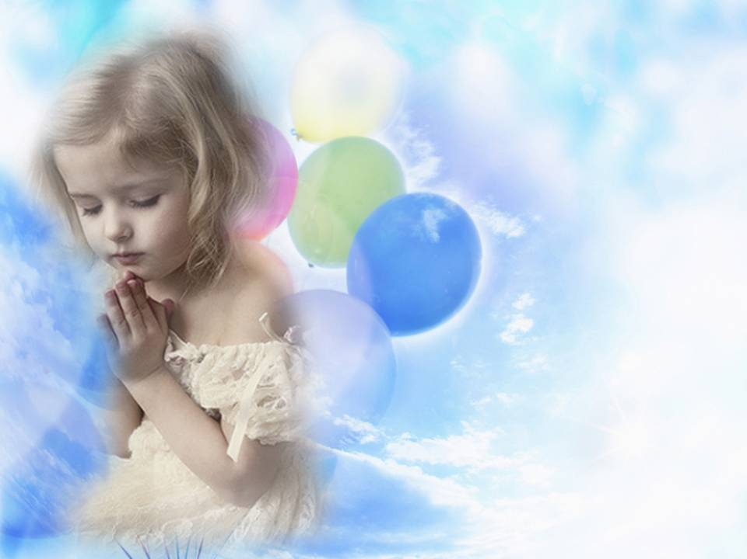
Вера

Slide 3
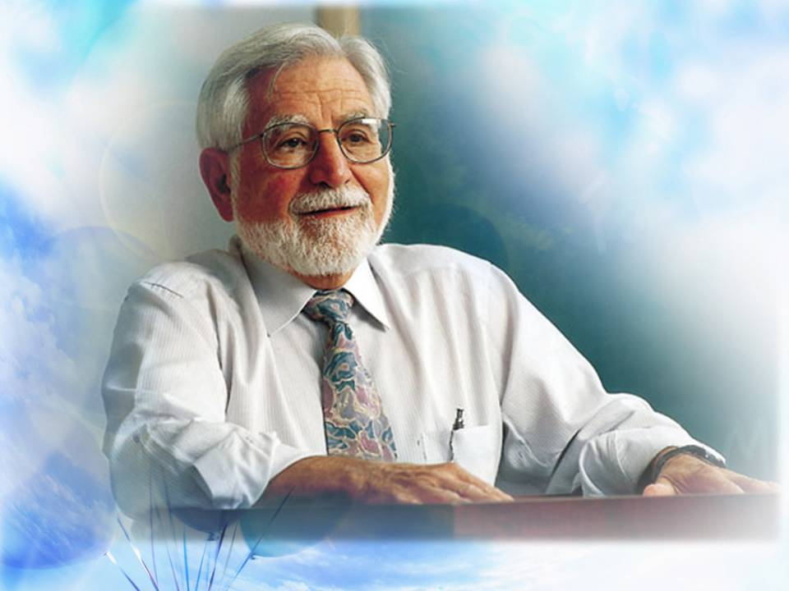
Notes:
Профессор объявил первокурсникам-медикам: «У меня для вас две новости: хорошая и плохая. Хорошая новость в том, что половина материала, который вы усвоите в медицинском институте, будет подтверждена серьезными научными исследованиями и признана правильной. Другая же половина того, чему мы вас научим, будет признана неправильной. Плохая новость в том, что мы не знаем, какая часть материала окажется правильной, а какая неправильной!»

Slide 4

Чему верить?
Notes:
В современном мире иногда трудно определить, какой из получаемой нами информации следует доверять, а какой нет. Сегодня мы читаем, что употребление алкоголя вредно. На следующей неделе в других отчетах мы находим, что он помогает сохранить хорошее здоровье. Шоколад способствует накоплению лишних килограммов, не так ли? Хотя подождите... Одна группа исследователей утверждает, что, на самом деле, он способствует похудению. Кофе вреден, как нам сообщают. Однако по результатам нового исследования мы вдруг узнаем, что те, кто пили много кофе, прожили дольше! На этой неделе крупная техническая компания представляет еще одно «необходимое» устройство, помогающее сэкономить время; на следующей неделе СМИ сообщают, что в основе этих заверений лежат недостоверные методы расчета.

Slide 5
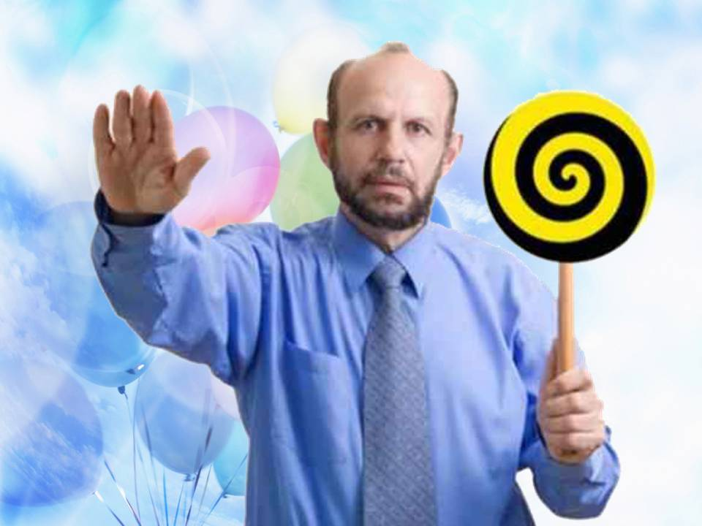
Notes:
- Так во что или кому мы действительно можем верить?
Иногда ответ на этот вопрос найти нелегко!
Тем не менее, мы все во что-то верим.
Убеждения есть и у самых больших скептиков, даже если это убеждение в том, что никому нельзя верить.
В основе выживания всех людей лежит какая-либо вера. Наличие веры необходимо для существования человека и общества.

Slide 6
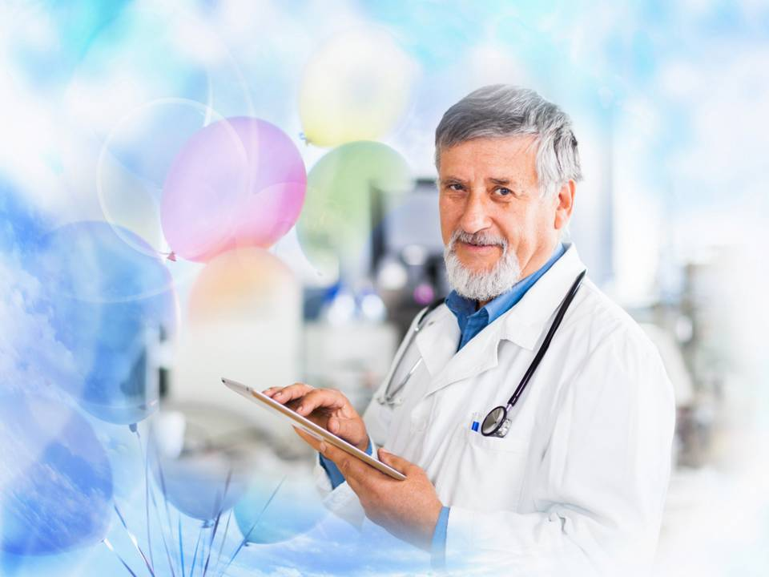
Notes:
Однажды врач осматривал пациента, который жаловался на множество симптомов.
Однако ни один из этих симптомов не был характерен ни для какого известного синдрома или комплекса заболеваний.
Пациент сказал врачу, что, возможно, его сглазили, и поэтому он болен.
Тогда врач взял две небольшие стеклянные пробирки и заполнил одну перекисью водорода, а другую водой.
Пациент не знал, что в пробирках были разные жидкости.
Затем врач взял у пациента небольшое количество крови и поместил несколько капель в пробирку с перекисью водорода.
Естественно, смесь в пробирке сразу же зашипела и вспенилась, а врач со знанием дела закивал головой: «Да-а, - сказал он, - вам это пойдет на пользу».
Затем он сделал пациенту инъекцию физиологического раствора и попросил его подождать в приемной.

Slide 7
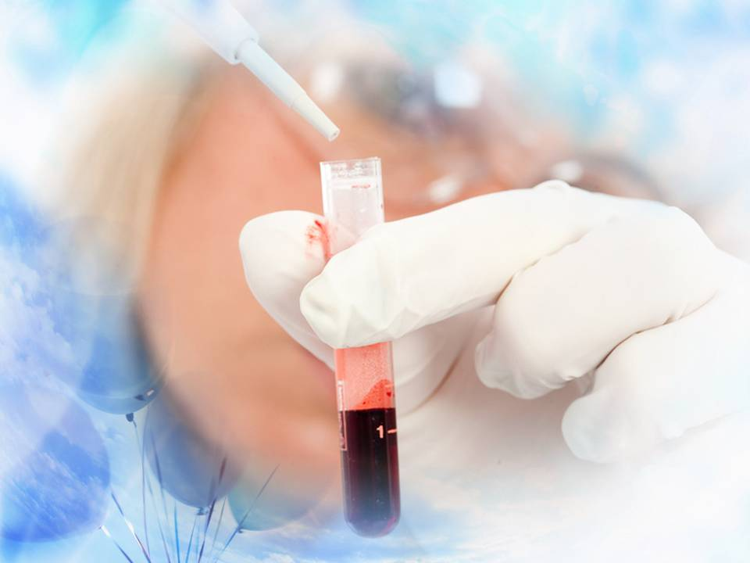
Notes:
Через некоторое время врач снова вызвал пациента в свой кабинет и снова взял у него небольшое количество крови, на этот раз поместив несколько капель в пробирку с обычной водой.
Как и ожидалось, никакой реакции при этом не произошло.
Врач сказал пациенту, что сглаз был снят, и пациент ушел, чувствуя себя намного лучше.
История гласит, что пациент рассказал всем своим друзьям о том, как он был исцелен, и многие из них пришли к этому врачу за таким же лечением!

Slide 8
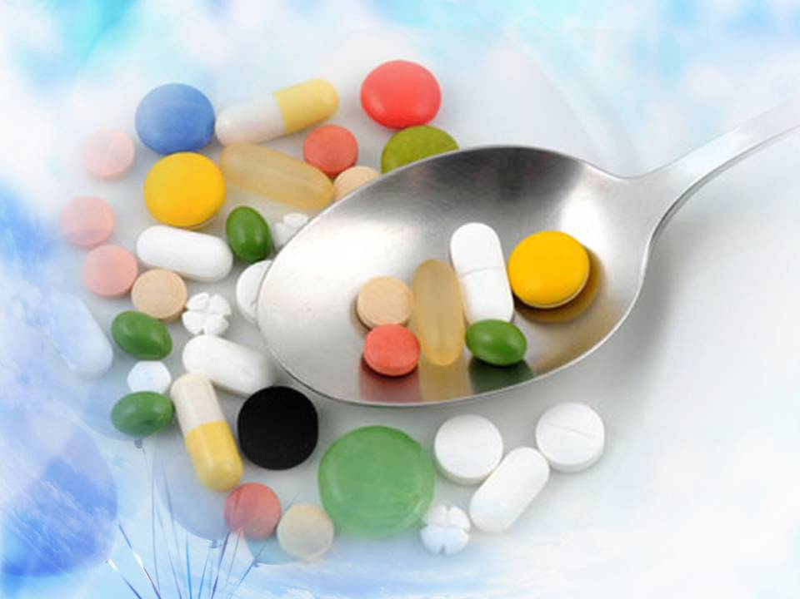
Notes:
Как показывает эта история, в вере заключена огромная сила. Для многих торговцев шарлатанскими снадобьями этот феномен является мощным источником дохода. Недобросовестные продавцы способны убеждать покупателей в необходимости своих товаров и создавать ажиотажный спрос на них. Затем они продают им травяные сборы, ненужные минеральные добавки, биологически активные добавки, пищевые добавки, специальные диеты, а также магнитную и электрическую терапию, осуществляемую посредством пустых черных ящиков или оборудования, создающего электро импульсы малой мощности. Они торгуют тем, что можно назвать «фактором доверчивости». Для тех, кто здоров, единственной потерей окажется некоторая сумма денег, с которой они вскоре расстанутся. Однако в ситуации, связанной с лечением серьезного заболевания, например, рака, отсрочка традиционного курса лечения иногда приводит к смертельному исходу, а также к потере ограниченных драгоценных ресурсов, потраченных на приобретение бесполезного «лекарства от всех болезней». Вот почему важно верить в то, что надежно, а не в методы, эффективность которых не доказана.

Slide 9
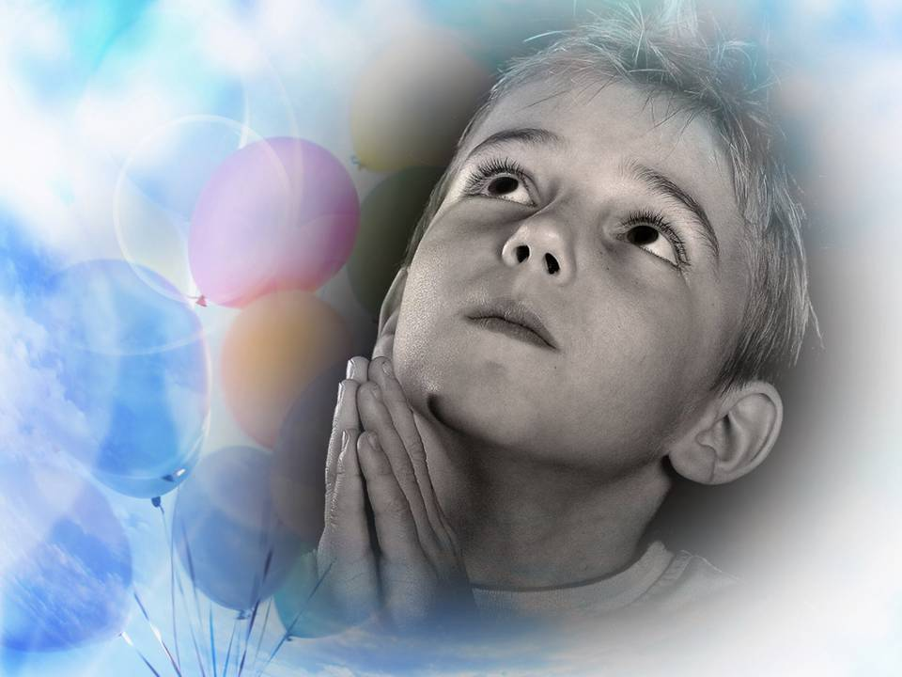
Убеждение…
Notes:
Убеждение – или вера, в религиозном смысле – показали статистически значимые преимущества, которые превышают эффект плацебо.
При изучении религиозного опыта американцев, достигших возраста 100 лет, исследователи обнаружили, что религиозность существенно улучшила их здоровье.
Хотя многие вопросы по-прежнему остаются без ответа, преимущества доверия Богу – это результат духовной жизни, которая есть более чем только посещение религиозных служений.

Slide 10
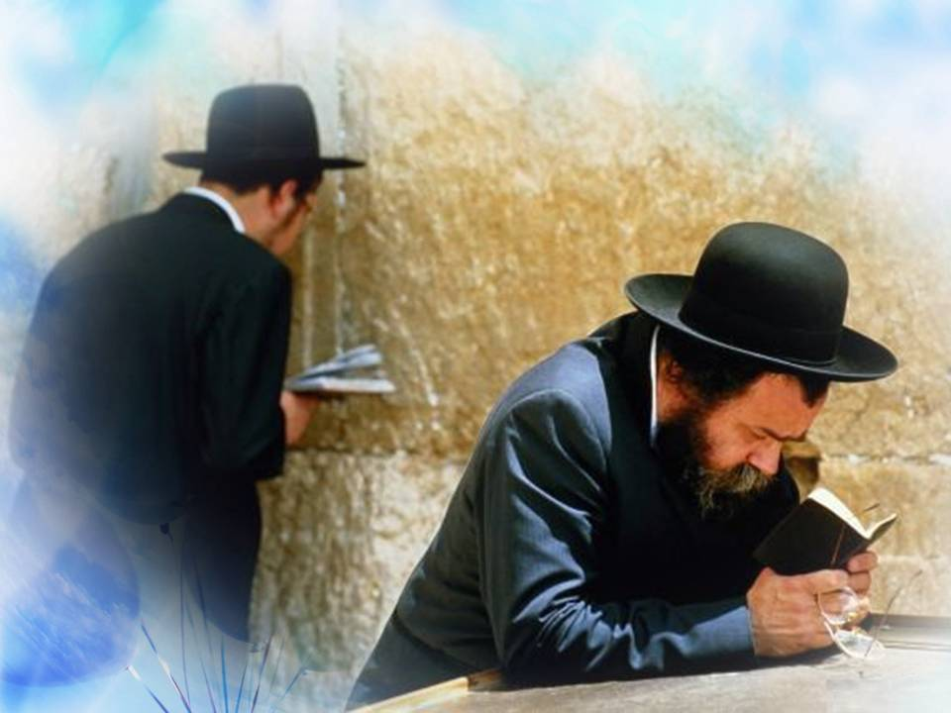
Notes:
Исследование, которое сопоставило смертность в светских и религиозных кибуцах (сельскохозяйственные коммуны) в Израиле, за 15-летний период наблюдения обнаружило более низкую смертность в религиозной группе.
С поправкой на возраст риск преждевременной смерти членов светского кибуца был в 1,8 раза выше для мужчин и в 2,7 раза выше для женщин, по сравнению с религиозными кибуцами.

Slide 11
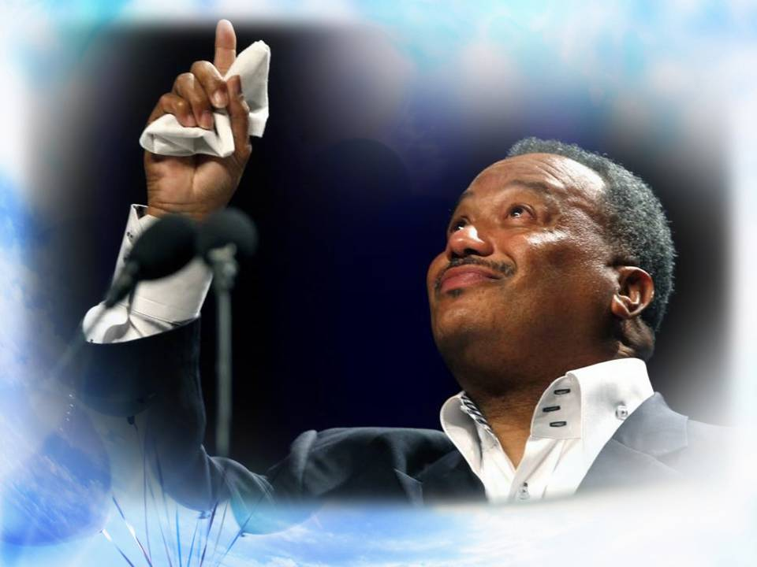
Notes:
Исследование, проведенное среди афро-американцев, показало, что у тех, кто участвовал в организованной религиозной деятельности, улучшилось здоровье и чувство удовлетворения жизнью.
Исследователь из Университета Дьюка С.Дж.Эллисон (C. G. Ellison) обнаружил, что отсутствие религиозной принадлежности увеличивает риск развития депрессии у афро-американцев.

Slide 12
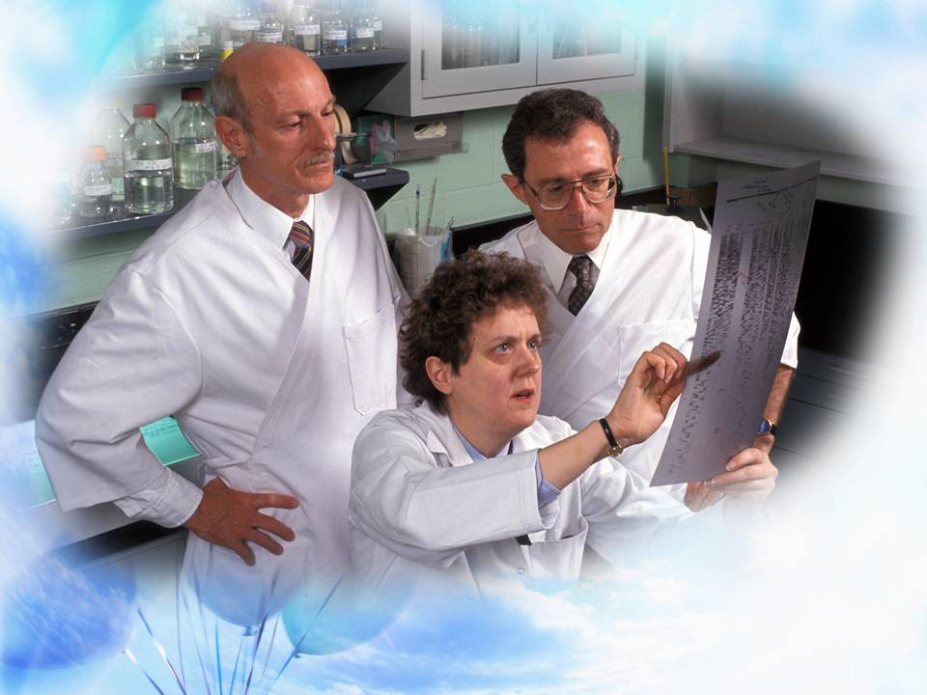
Notes:
Наличие связи между дружеским общением с людьми и продолжительностью жизни было документально подтверждено в целом ряде исследований. С.Дж.Шонбах (C. J. Schoenbach) и др. задокументировали этот эффект, в частности среди белых мужчин.

Slide 13

Notes:
Один из наиболее последовательных выводов по всем расовым группам заключается в том, что духовность существенно улучшает качество жизни. Эллисон так описывает эти значительные преимущества, обусловленные наличием веры:
- Посещение богослужений и практика личного общения с Богом укрепляют систему религиозных верований человека.
- Наличие сложившейся системы религиозных верований вкупе с высокой степенью религиозной убежденности оказывают прочное позитивное влияние на здоровье.
- Люди, имеющие крепкую религиозную веру, сообщают о более высоком уровне удовлетворенности жизнью, большем личном счастье и меньшем количестве отрицательных психосоциальных последствий в результате травмирующих событий жизни.

Slide 14
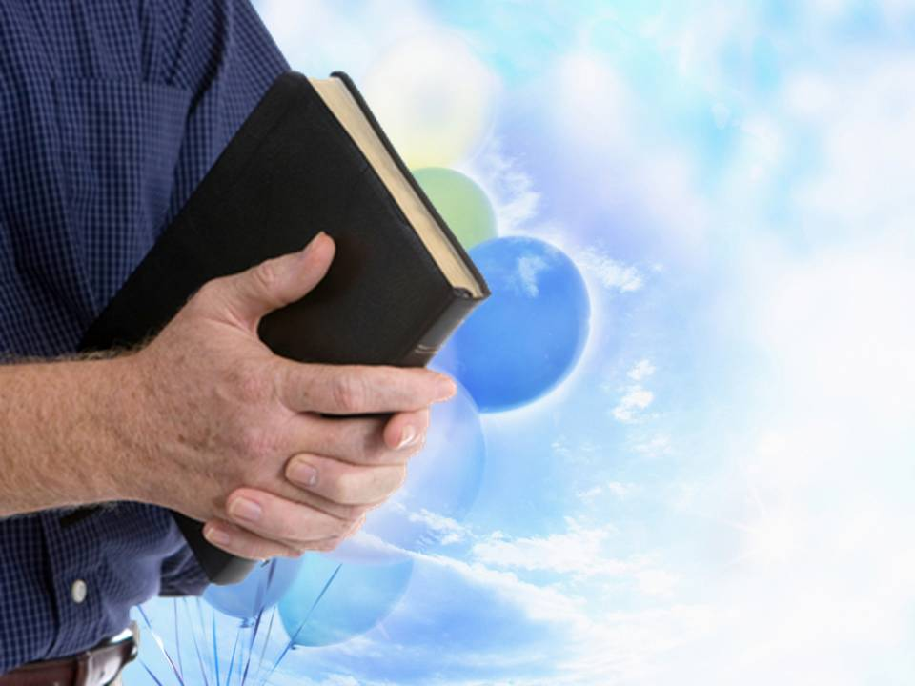
Notes:
Духовность помогает не только самим верующим, но и оказывает благоприятное воздействие на жизнь неверующих людей, проживающих в одном сообществе с ними. Исследования показали, что проживание среди людей, исповедующих полное подчинение Богу во взглядах и нормах поведения положительно сказывается на здоровье всего сообщества.
Похоже, причиной того, что неверующие люди также ощущают эту пользу, является влияние более здорового образа жизни их верующих соседей на их собственные социальные нормы.
Верующие люди, особенно подростки из религиозных семей, которые часто посещают богослужения, молятся и читают Писание, имеют меньше проблем с употреблением алкоголя, табака и прочих наркотиков, нежели их неверующие сверстники.
Религия также имеет позитивную связь с эмоционально-здоровыми ценностями и общественно-приемлемым поведением, таким как социальное репетиторство или другой добровольной деятельностью, часто поощряемой религиозными организациями.

Slide 15
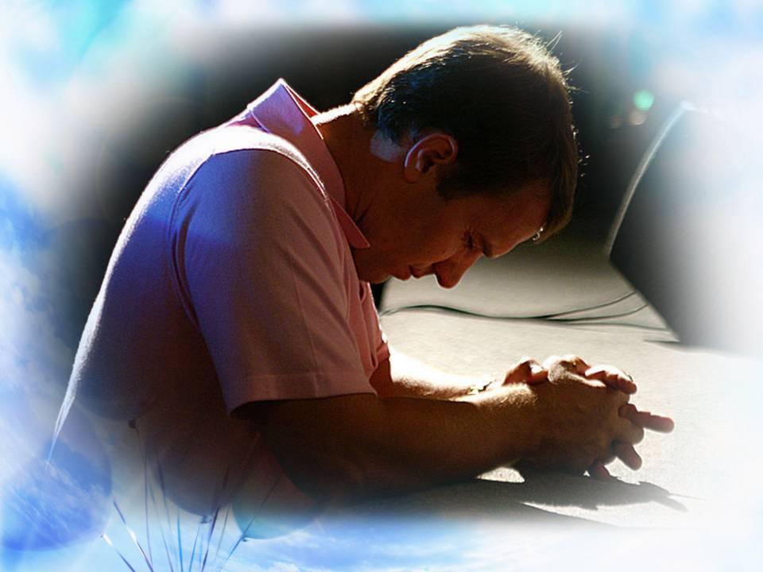
Notes:
Исследователи Айдлер (Idler) и Касл (Kasl) отмечали, что эмоционально здоровая жизнь и крепкие социальные узы среди религиозно активных людей напрямую влияют на снижение уровня нетрудоспособности. Физическая активность, возможность своевременно отдыхать и участвовать в общественной жизни важные, но отнюдь не достаточные факторы душевного благополучия. Исследователи пришли к следующему выводу: «Значительное влияние религиозности остается даже после рассмотрения влияния социальной активности».
Таким образом, мы обнаруживаем, что вера в любящего Бога формирует мощный позитивный настрой, способствующий укреплению здоровья. Нет ничего более обнадеживающего, чем покой и удовлетворение, которые испытывают люди, отдающие свою жизнь в руки любящего Бога и уверенные в Его любви. Эта вера дает здоровье, счастье и целеустремленность. Как сказано в Библии: «Велик мир у любящих закон Твой, и нет им преткновения» (Пс.119:165).

Slide 16
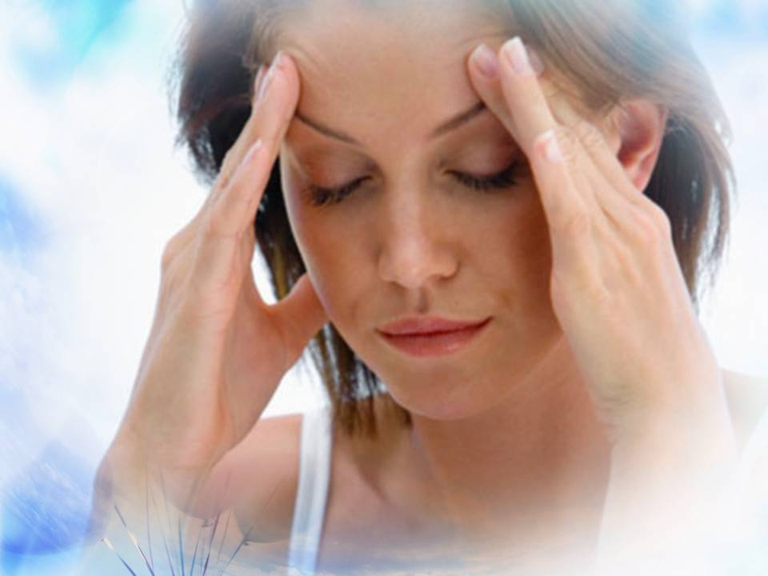
Проблемы стресса
Notes:
Вера в Бога может снижать стресс, депрессию и чувство одиночества.
Опрос группы Гэллопа, проведенный в 1990 году, показал, что более 36 процентов людей в развитых странах живут с хроническим чувством одиночества.
По исследованию Принстонского университета, по крайней мере две трети американцев испытывают стресс не менее раза в неделю.
Стресс, одиночество и связанная с ними депрессия могут иметь серьезные последствия.
75-90 процентов всех обращений к врачу происходит по причинам, связанным со стрессом.

Slide 17
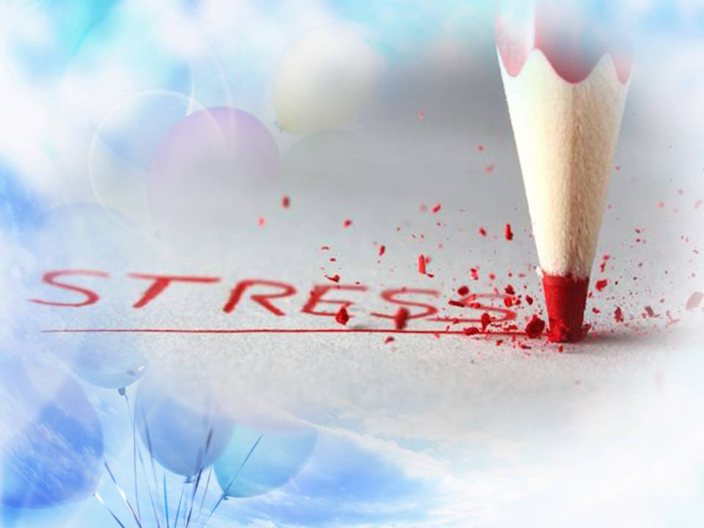
Длительный стресс …
Notes:
Медицина обнаружила, что, когда в результате жизненных проблем вы испытываете стресс, отрицательные эмоции вызывают высвобождение определенных гормонов, стимулирующих нервную систему таким образом, чтобы распределить стресс на различные органы тела.
Когда эти органы находятся под воздействием стресса в течение длительного периода времени, они начинают ослабевать.
В ослабленном состоянии они более восприимчивы к различным заболеваниям.
Последовательность и интенсивность поражения органов зависит от наследственности человека, его телосложения, окружающей среды и образа жизни. Например:

Slide 18

Стресс и тахикардия
Notes:
Стресс может привести к выбросу адреналина, в результате чего удары сердца становятся сильнее и чаще.
Учащенное сердцебиение (тахикардия) — это состояние, при котором наблюдается увеличение количества ударов сердца в минуту.

Slide 19
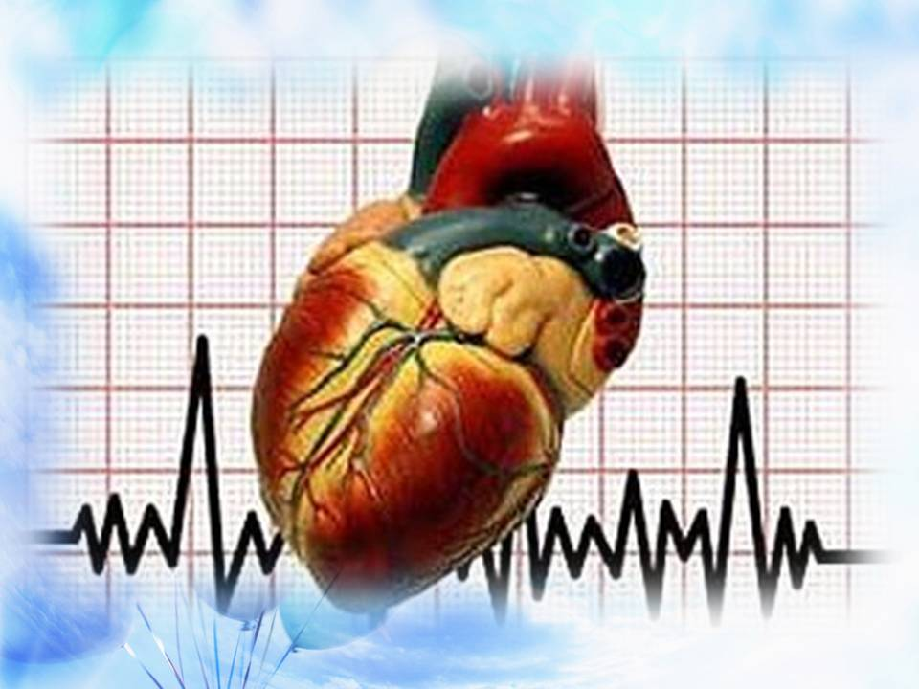
Notes:
- Когда гормоны стресса вызывают сужение кровеносных сосудов, это может усилить эффект гипертензии (повышенного артериального давления) и вызвать снижение кровотока в периферических сосудах, в результате чего руки и ноги становятся холодными.

Slide 20
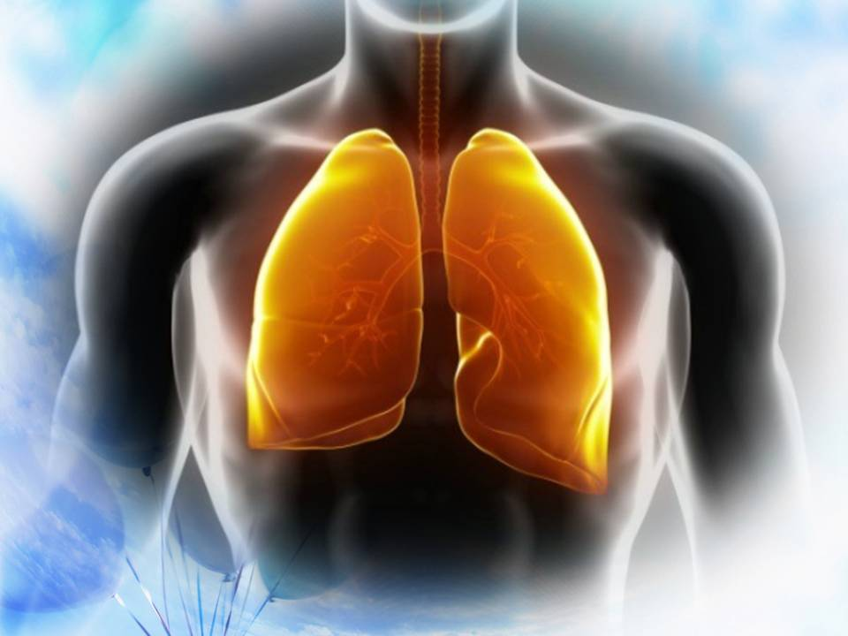
Notes:
- Стресс может вызвать поверхностное учащенное дыхание за счет расширения бронхов, что приводит к гипервентиляции.

Slide 21
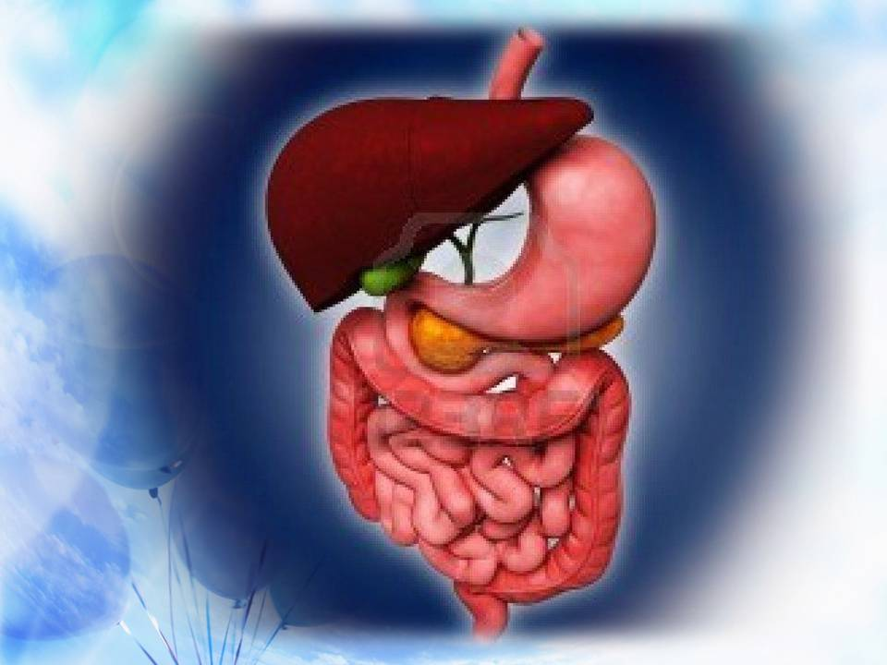
Notes:
- Стресс вызывает снижение кровоснабжения пищеварительной системы, что может повлиять на процессы пищеварения.

Slide 22
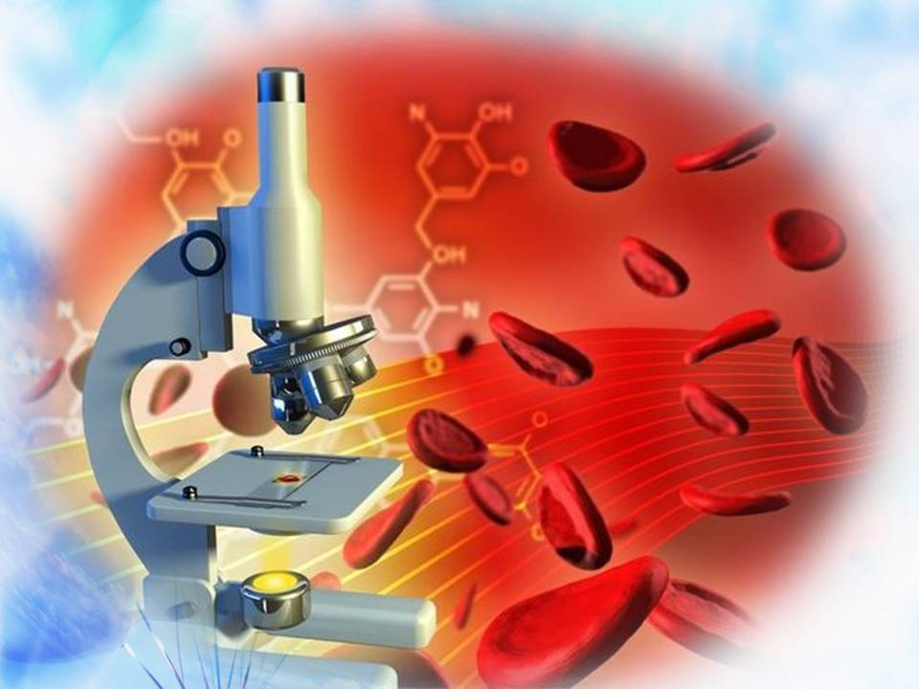
Notes:
- Стресс приводит к повышенной свертываемости крови, что в отдельных обстоятельствах служит защитой, но в других может иметь пагубные последствия.

Slide 23
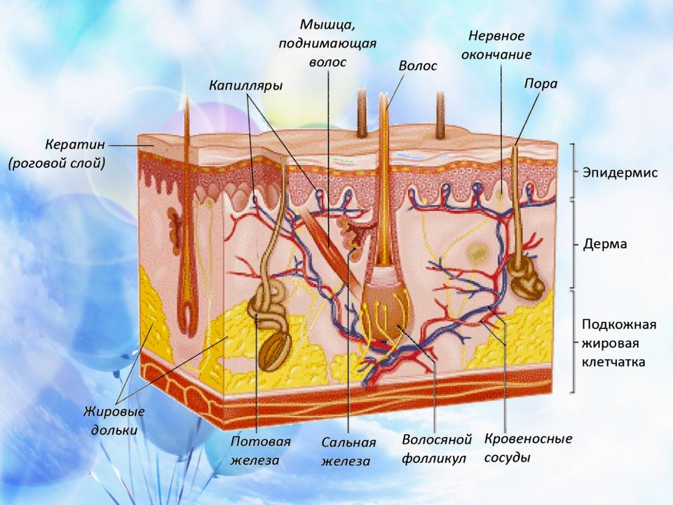
Notes:
- Хронический стресс может усилить потоотделение, обуславливая неприятную влажность кожи.

Slide 24
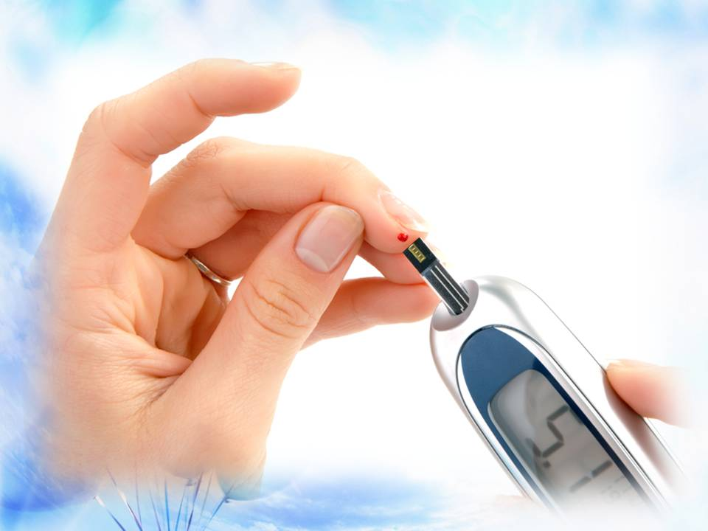
Notes:
- Стресс приводит к повышению уровня глюкозы в крови (что является быстрым источником энергии); а у предрасположенных к диабету людей хронический стресс может способствовать развитию заболевания сахарного диабета или его обострению.
Стресс может способствовать изменениям функций желудочно-кишечного тракта и мочевого пузыря.
Некоторые люди могут страдать от частого мочеиспускания или синдрома раздраженного кишечника.

Slide 25
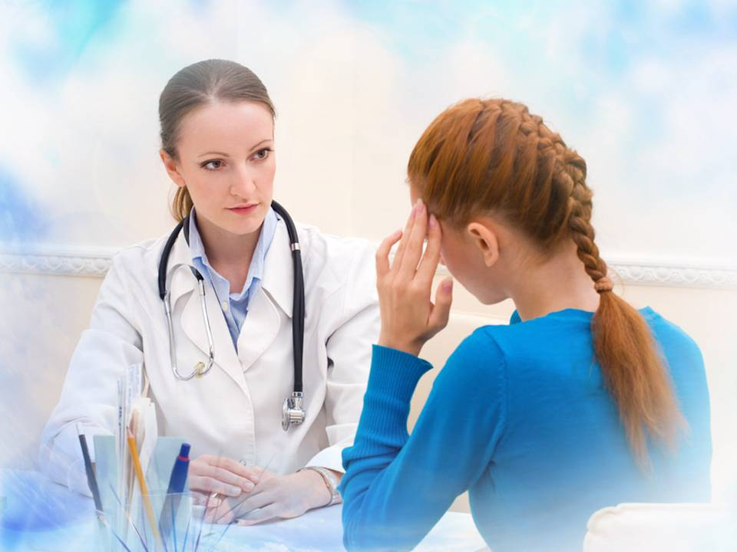
Notes:
- Человек, находящийся в состоянии стресса, может обращаться к врачу в связи со многими жалобами на физические и эмоциональные расстройства, такие как тревога, депрессия, фобии, когнитивные расстройства, проблемы с памятью и нарушения сна.

Slide 26
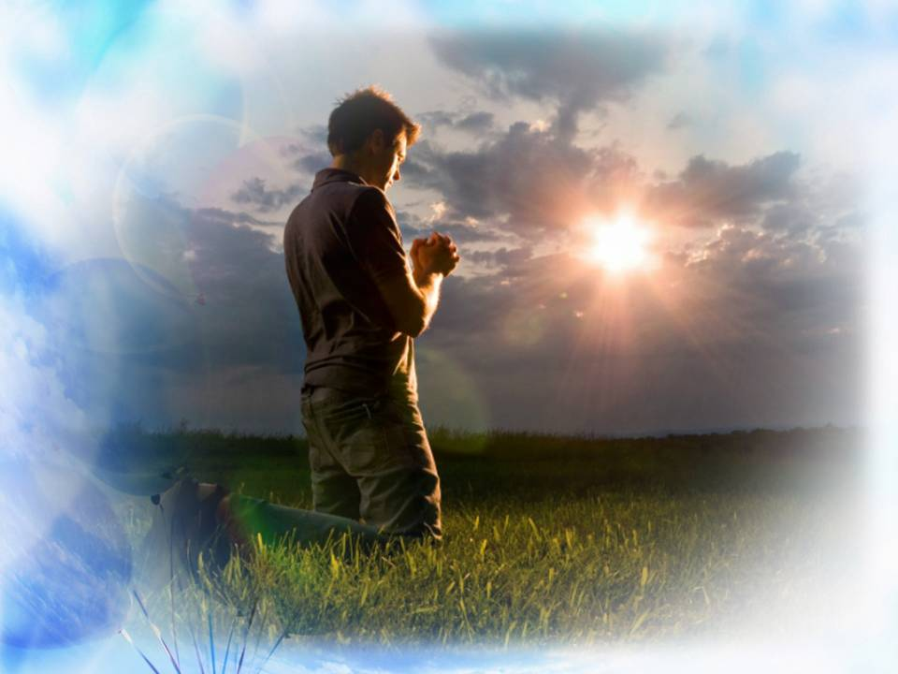
Notes:
Если говорить о молитве, то Библия говорит нам:
Стезя праведных как светило лучезарное, которое более и более светлеет до полного дня. Притчи 4:18
Что об этом говорит нам медицина?
В исследовании, проведенном в штате Огайо изучалось влияние молитвы на здоровье человека.
Из 560 респондентов 95 процентов отнесли себя к верующим людям; 54 процента были протестантами и 25 процентов - католиками. Были определены четыре типа молитвы:

Slide 27
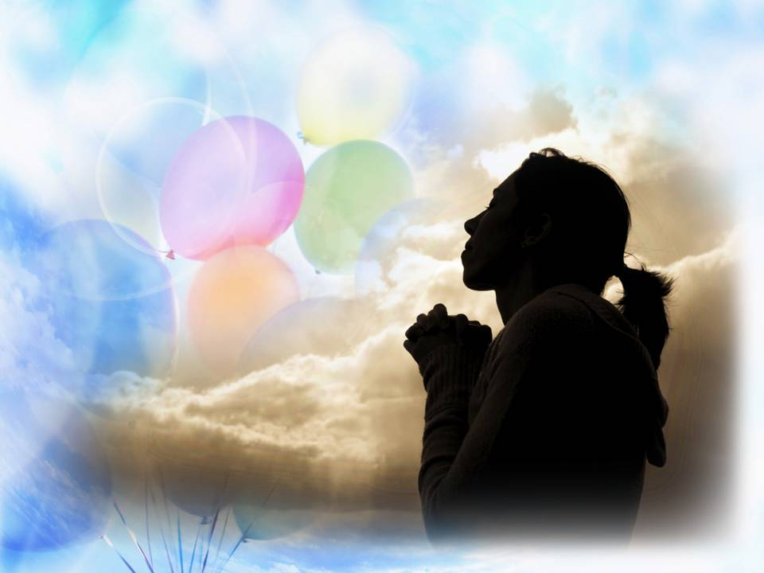
Четыре типа молитвы:
Notes:
Молитва-прошение: просьба о нужных вам материальных вещах
Ритуальная молитва: чтение молитвенных книг
Молитва-размышление: «ощущение», или пребывание, в Божественном присутствии
Молитва-беседа: разговор как с другом и просьбы, обращенные к Богу о Его руководстве в принятии решений.

Slide 28
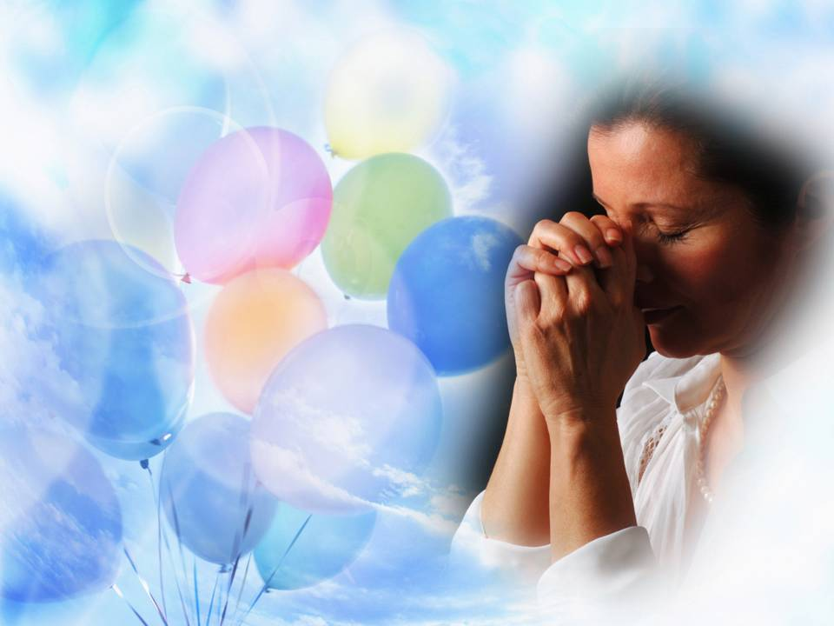
Роль молитвы в исцелении
Notes:
Рассмотрев все указанные выше типы молитвы, исследование показало, что молитва-беседа лучше всего соотносима со счастьем и религиозным удовлетворением, в то время как ритуальная молитва была связана с отрицательным эффектом, вызывающим усугубление чувства грусти, одиночества, напряженности и страха. Разговор с Богом как с другом, когда человек рассказывает Ему обо всех своих радостях и печалях, может принести счастье, исцеление и религиозное удовлетворение. Роль молитвы в исцелении настолько важна, что доктор Ларри Досси сказал: «Я решил, что неиспользование молитвы с пациентами равнозначно неиспользованию какого-нибудь сильнодействующего лекарства или хирургического вмешательства».

Slide 29
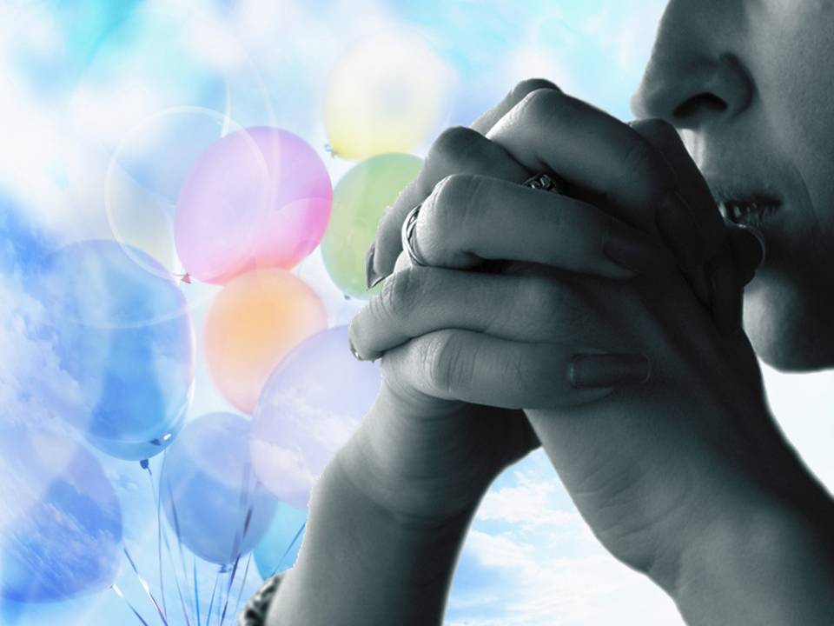
Notes:
Многие люди пытаются решить свои проблемы с помощью йоги, светской медитации или других подобных программ самосовершенствования, однако эти методы не обладают такой же эффективностью.
Во многих случаях они являются просто различными техниками самогипноза.

Slide 30
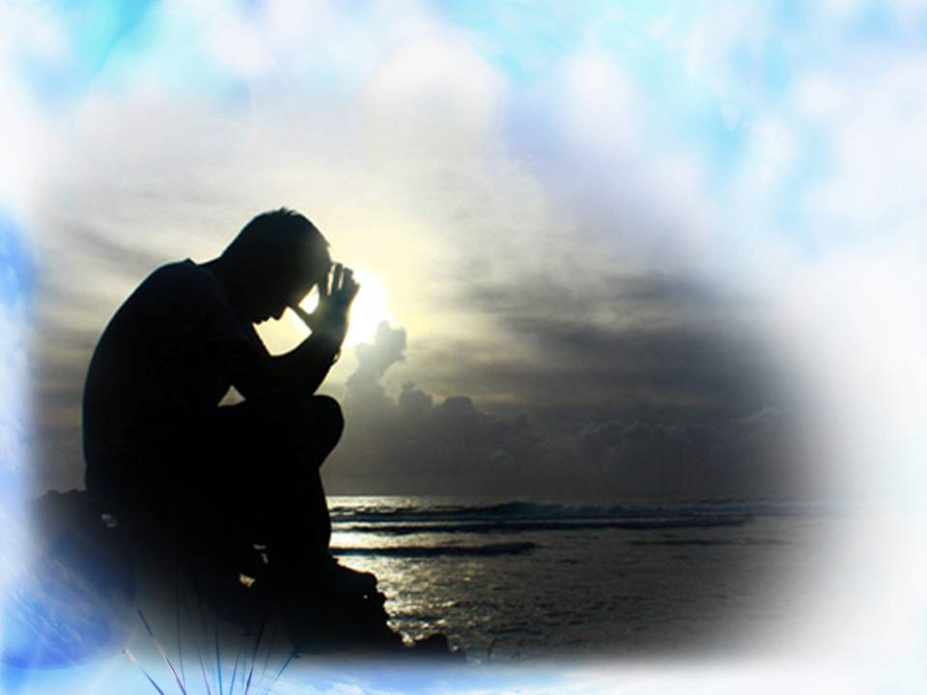
Чему верить?
Notes:
Чему верить?

Slide 31
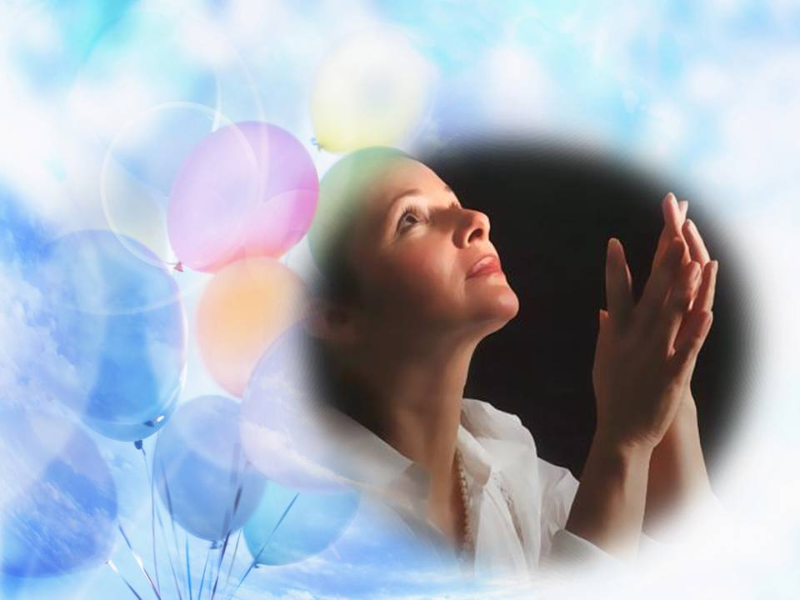
Вера - это основа жизни!
Notes:
Большинство цивилизаций было основано на наборе убеждений и моральных ценностей, способствующих упорядочению общественных отношений. На протяжении веков вера в духовные ценности была сильным мотиватором хорошо относиться к другим людям и развивать мирные человеческие отношения. История показывает, что не имеющие веры и моральных норм общества становятся настолько растлёнными, что не могут выжить. Вера имеет для науки такое же фундаментальное значение, как и для религии. Подобно тому, как проверяется вера в научный принцип, вера в Бога признается действительной, когда испытания показывают, что ее практическое применение приводит к правильным выводам и удовлетворительным результатам. Исследования показывают, что те, кто практикует духовную жизнь лично и совместно с другими членами религиозной общины, живут дольше и лучше, а также гораздо меньше подвержены риску инсульта или инфаркта. Вера может придать силы для преодоления стресса и разрушительных привычек. Вера может дать душевный покой и возможность полностью раскрыть свой потенциал через положительный выбор. Вера — это основа жизни!

Slide 32
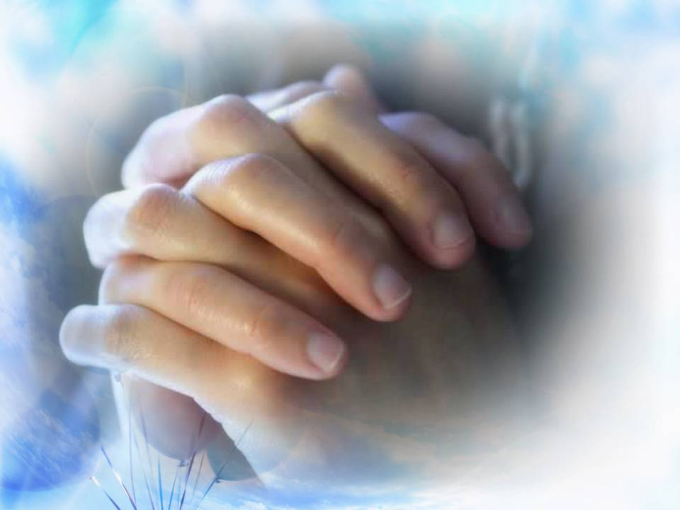
Покой души
Notes:
Библия говорит: «Твердого духом Ты хранишь в совершенном мире; ибо на Тебя уповает он». (Ис.26:3).
Когда мы имеем близкие отношения с Богом, мы испытываем душевный покой.
Это не означает, что те, кто верят в Бога и всецело доверяют Ему, будут свободны от проблем.
«Трудности и суматоха могут окружать нас, но мы наслаждаемся невозмутимостью и душевным покоем, о котором окружающий мир ничего не знает. Этот внутренний покой зиждется на непоколебимом опыте, столь ярком и глубоком, что он вдохновляет всех, с кем мы соприкасаемся. Покой христианина зависит не от спокойных условий в окружающем его мире, но от пребывания в нем Духа Божия».

Slide 33
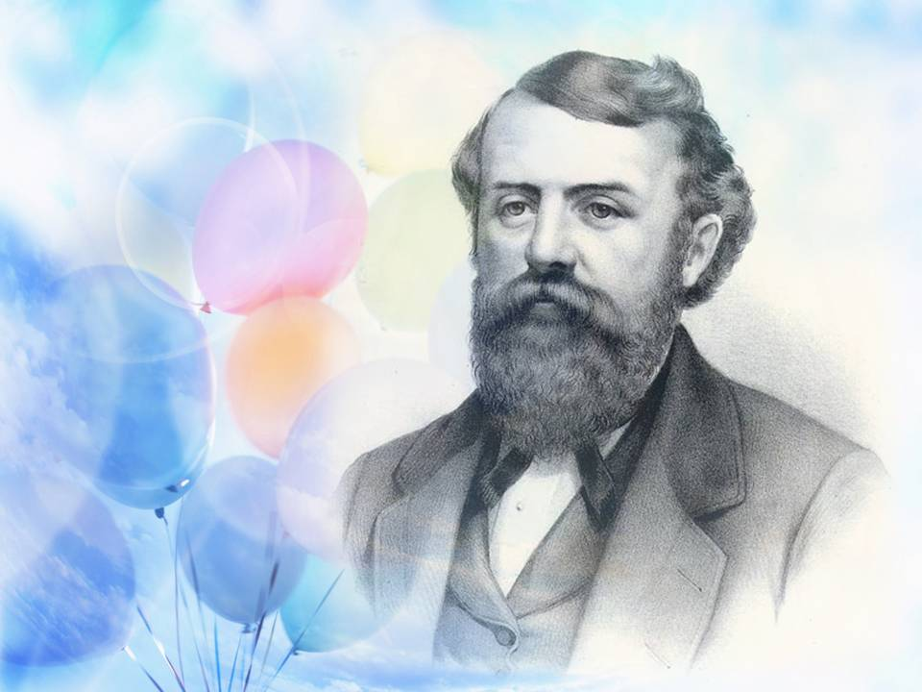
Дуайт Л. Муди
Notes:
В девятнадцатом веке известный евангелист Дуайт Л. Муди сказал:
«Доверьтесь себе, и вы обречены на разочарование.
«Доверьтесь своим друзьям, и они умрут и оставят вас.
«Доверьтесь деньгам, и их могут у вас отнять.
«Доверьтесь репутации, и язык клеветника разнесет ее в пух и прах.
«Но доверьтесь Богу, и вы никогда не будете посрамлены ни во времени, ни в вечности».
Доверие любящему, всемогущему Богу наделяет нас способностью наслаждаться здоровым образом жизни.
Наше доверие Богу и вера в Него дает Ему возможность в изобилии наполнить нашу жизнь миром и радостью.

Slide 34

Практическое применение…
Notes:
Практическое применение - Вопросы

Slide 35

Notes:
- Насколько я доверчив(а)?
- Какие методы я использую при выборе того, во что верить?
- Какому воздействию я могу доверять:
интернету, рекламе
исследованиям, выгодным определенным кругам общества
друзьям
своему прошлому опыту?

Slide 36

Notes:
- Какие преимущества от веры в Бога я заметил?
- Насколько хорошо я справляюсь со стрессовыми ситуациями?
- Чувствую ли я себя спокойно большую часть времени?
- Есть ли у меня в жизни важная цель?
- Знают ли о ней люди, среди которых я живу и работаю, и получают ли они также от этого пользу?
- Влияет ли моя вера и мое общение с подрастающим поколением на то, чтобы защитить их от разрушительного и рискованного поведения?

Slide 37

Notes:
- Какие последствия стресса приходится испытывать людям?
- Связаны ли заболевания и плохое самочувствие с отсутствием постоянных значимых отношений доверия с нашим Спасителем?
- Нужно ли мне проводить больше времени, взращивая свою веру путем изучения Божьего Слова и общения с теми, кто имеет такие же убеждения?

Slide 38
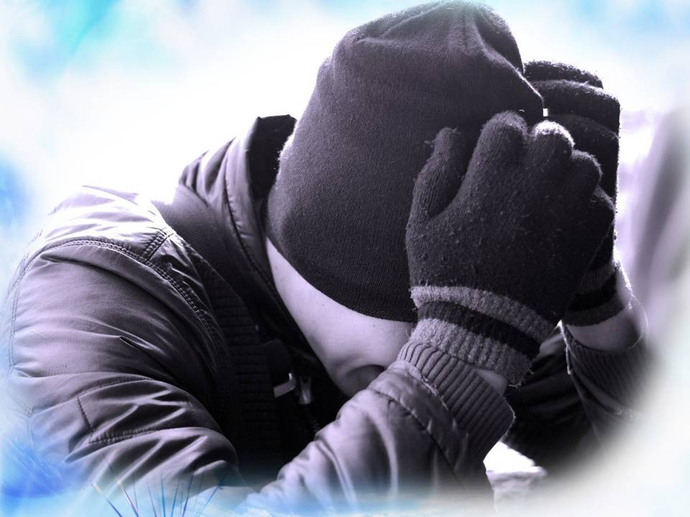
Notes:
Бывший одноклассник Бориса перестал посещать церковь.
Его постигло несколько неудач, и он сомневается в том, что Бога интересует его жизненная ситуация.
- Что бы я сделал, если бы всё это произошло со мной?
- Оказалась ли бы моя вера крепче?
- Как я могу ободрить Бориса?

Slide 39

Notes:
- Могу ли я создать группу общения или малую группу по изучению Библии?
- Какими особенно ободряющими опытами я могу поделиться с ним?
- Какие из четырех типов молитвы я чаще всего использую?
- К какому типу молитвы мне нужно прибегнуть, чтобы обрести большую радость и внутренний покой, даже переживая тревожные события?

Slide 40
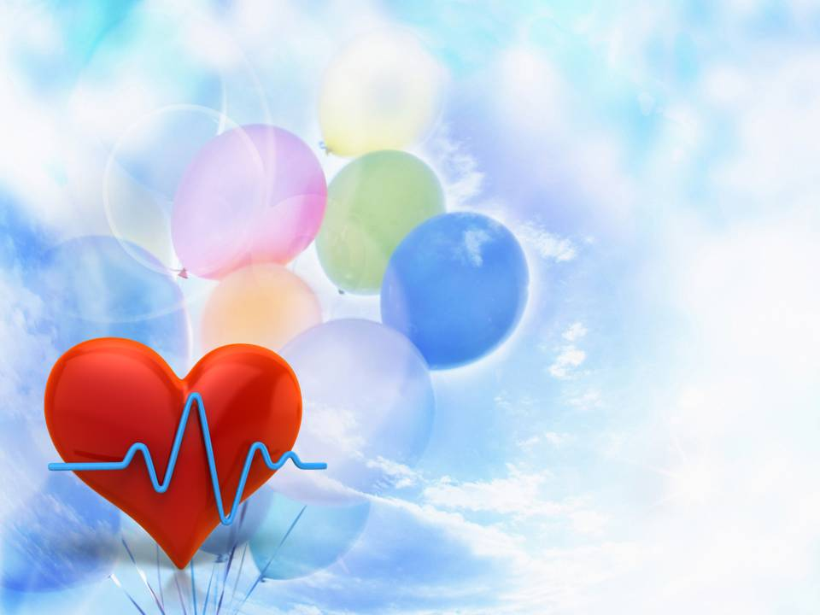
Вера состоит в том,
что мы верим тому,
чего не видим; а наградой
за веру является возможность увидеть то, во что мы верим.
Аврелий Августин
Notes:
Сегодня мы поднимали вопрос веры.
Аврелий Августин однажды сказал так:
«Вера состоит в том, что мы верим тому, чего не видим; а наградой за веру является возможность увидеть то, во что мы верим.»
Верьте, чтобы получать награду не только в будущем, а уже сегодня!

